Slide 1
EPİLEPSİ’DE SOSYAL HAKLAR
Dr. Gönül Akdağ
Kütahya Sağlık Bilimleri Üniversitesi
Nöroloji AD

Slide 2
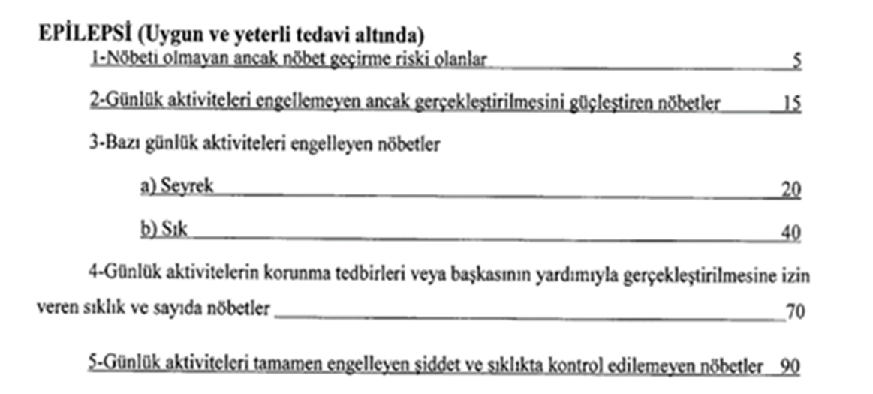
ENGELLİ
Doğuştan veya sonradan;
Bedensel, zihinsel, ruhsal, duyusal ve sosyal yetenekleri bakımından engel oranının yüzde kırk veya üzerinde ve çalışabilir durumda olduğunu mevzuat hükümlerine göre alınacak sağlık kurulu raporu ile belgeleyenleri kapsamaktadır

Slide 3
ENGELLİLERİN HAKLARINA İLİŞKİN SÖZLEŞME
Engellilerin tüm insan hak ve temel özgürlüklerinden tam ve eşit şekilde yararlanmasını teşvik ve temin etmek ve insanlık onurlarına saygıyı güçlendirmeyi amaçlamaktadır.
BM tarafından 2006 yılında kabul edilen Sözleşmeyi ülkemiz, 2007 yılında imzaladı ve 2009 yılında onayladı.
Sözleşme’nin engellilere bireysel başvuru hakkını tanıyan Ek İhtiyari Protokol’ü 2015 yılında onaylanmıştır.

Slide 4
https://www.aile.gov.tr/media/131394/engelli_bireyler_icin_bilgilendirme_rehberi.pdf

Slide 5
SAĞLIK HİZMETLERİ
‘Öncelikli’ olarak randevu
Evde sağlık hizmetinden
Ağız ve diş sağlığı hizmetlerinden
Engelli bir bireyin her hangi bir hastalık sebebi ile refakat ihtiyacı doğmuşsa, kişiye eşlik edecek olan aile bireyinin işvereninin refakat iznini vermeme gibi bir hakkı bulunmamaktadır. Bu yasal işlem ve engelli hakları yönetmeliği kapsamında engelli vatandaşa, tedavisi kapsamında maksimum 2 ay süre ile refakat edilir.
444 38 33

Slide 6
ENGELLİLER İÇİN KİMLİK KARTI

Slide 7
EĞİTİM
Özel eğitim
Özel eğitim hizmetlerinden yararlanmak için ikamet edilen ilçede bulunan MEB’e bağlı Rehberlik Araştırma Merkezi’ne (RAM) başvuruda bulunulması ve bireyin eğitsel tanılamasının yapılması gerekmekte
Aile eğitimi; tüm eğitim kademelerindeki engelli bireyin eğitimine katkı sağlamak için “rehberlik ve danışmanlık” hizmetlerini içeren bir eğitim olarak verilmekte
Üniversite sınavına giren engelli öğrenciler için gerekli fiziksel düzenlemeler yapılmaktadır

Slide 8
EĞİTİM
Eğitimde fırsat eşitliğinin sağlanması ve engelli öğrencilerin okumaya teşvik edilmesi amacıyla özel eğitime gereksinim duyan çocukların okullara erişimi ücretsiz sağlanmaktadır
Görme engelliler okullarında,
İşitme engelliler okullarında,
Ortopedik engelliler okullarında,
Özel eğitim uygulama merkezleri (okulları) 1,2,3. kademe zihinsel engelliler okullarında,
Özel eğitim okulları bünyesinde anasınıfında,
Özel eğitim sınıflarında eğitim alan öğrenciler yararlanmaktadır

Slide 9
KAMUDA MEMUR VE İŞÇİ OLARAK İSTİHDAM

Slide 10
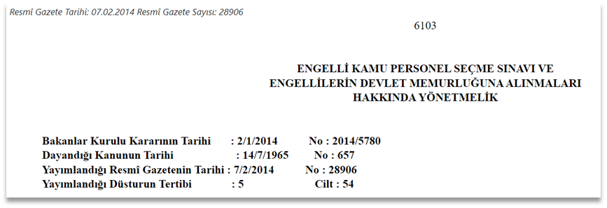
KAMUDA MEMUR VE İŞÇİ OLARAK İSTİHDAM
Engelli bireylerin kamuda memur ve işçi olarak istihdamı, merkezi bir sınav olan EKPSS aracılığıyla gerçekleştirilmektedir.
Engelli bireyler EKPSS’nin yanı sıra diğer sınavlara da girebilmektedirler.
Bu sınava girebilmek için sağlık kurulu raporunda;
Yetişkinler için en az %40 oranında engelli,
Çocuklar için en az Hafif Düzeyde ÖGV (40-49) ibaresi olması gerekmektedir.

Slide 11
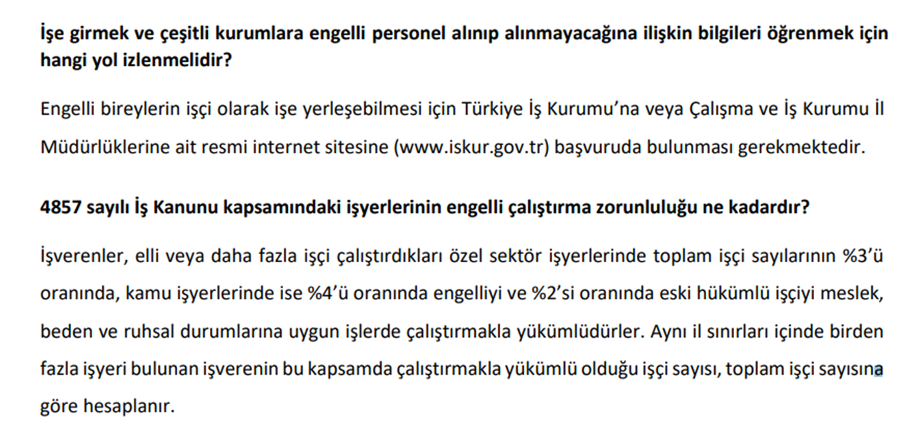
ÖZEL SEKTÖRDE İŞÇİ OLARAK İSTİHDAM
Kamu ve özel sektör işverenlerinden engelli işçi çalıştırma sorumluluğunu yerine getirmeyenlere, her ay çalıştırmadığı her engelli birey için belli bir miktar idari para cezası kesilmektedir. Memur çalıştırmamanın herhangi bir müeyyidesi bulunmamaktadır.

Slide 12
İŞ YERİNİN ENGELLİNİN ERİŞİMİNE UYGUN HALE GETİRİLMESİ VE ÇALIŞTIRILACAĞI ALANLAR

Slide 13
İŞ YERİNİN ENGELLİNİN ERİŞİMİNE UYGUN HALE GETİRİLMESİ VE ÇALIŞTIRILACAĞI ALANLAR
Yurtiçinde İşe Yerleştirme Hizmetleri Hakkında Yönetmelik hükümlerine göre; işverenler,
işyerlerini engellilerin çalışmalarını kolaylaştıracak ve işin engelli çalışana uygunluğunu sağlayacak şekilde hazırlamak,
sağlıkları için gerekli tedbirleri almak,
mesleklerinde veya mesleklerine yakın işlerde çalıştırmak,
işleriyle ilgili bilgi ve yeteneklerini geliştirmek,
çalışmaları için gerekli araç ve gereçleri sağlamak zorundadırlar.
Engellilerin sağlık kurulu raporunda çalıştırılamayacakları belirtilen işlerde çalıştırılamayacakları düzenlenmiştir.

Slide 14
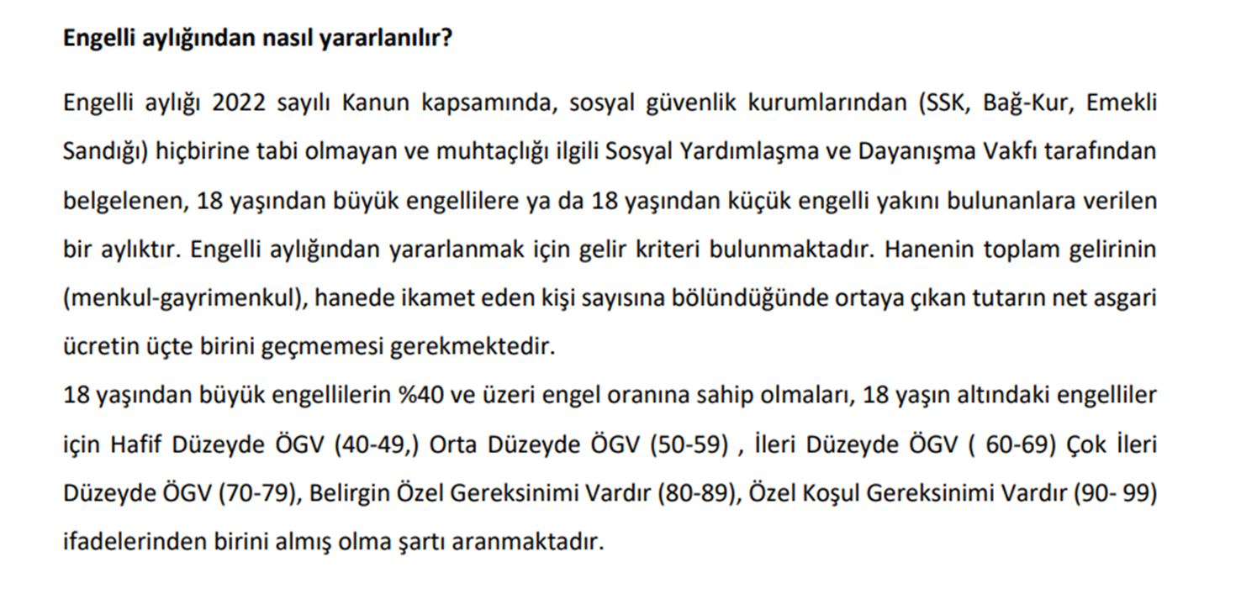
SOSYAL YARDIMLAR

Slide 15
ENGELLİ MEMURLARA VE ENGELLİ YAKINI BULUNAN MEMURLARA TAYİN HAKKI

Slide 16
ÇALIŞAN ENGELLİ BİREYLERİN ERKEN EMEKLİLİĞİ VE MALULEN EMEKLİLİĞİ

Slide 17
ÇALIŞAN ENGELLİ BİREYLERİN ERKEN EMEKLİLİĞİ VE MALULEN EMEKLİLİĞİ

Slide 18
ENGELLİ ÇALIŞANLARA VE ENGELLİ YAKINI BULUNAN ÇALIŞANLARA TANINAN DİĞER HAKLAR

Slide 19
GELİR VERGİSİ İNDİRİM
Engelliliğe bağlı gelir vergisi indirimi;
Engelli hizmet erbabı/serbest meslek erbabı ile bakmakla yükümlü olduğu engelli birey bulunan hizmet erbabı/serbest meslek erbabı; engelliliğe bağlı gelir vergisi indiriminden yararlanabilir.
Basit usulde vergilendirilen engellilerden hangi meslek dalları gelir vergisi indiriminden faydalanmaktadır?
Basit usulde vergilendirilenlerden; tüccar ve ücretli durumuna girmeksizin imalat, tamirat ve küçük sanat işleri ile uğraşan, (ilk madde ve yardımcı malzeme müşteriye ait olarak faaliyet gösteren) terzi, tamirci, marangoz gibi engelliler yararlanmaktadır.

Slide 20
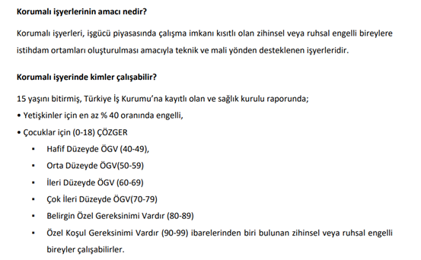
KORUMALI İŞYERLERİ
Korumalı işyerine yönelik, gelir ve kurumlar vergisi indirimi ve çevre ve temizlik vergisinden muafiyeti bulunmaktadır.
Korumalı işyerlerinde çalışacak zihinsel veya ruhsal engellilerin maaşlarının belirli bir oranı Bakanlıkça karşılanır.
Korumalı işyerlerinde çalışan zihinsel veya ruhsal engellilerin işsizlik sigortası, işveren payı primleri de Devlet Hazinesinden karşılanır.
En az 5 engellinin çalıştırılması gerekmektedir.
Bununla beraber, korumalı işyerlerinde çalışacak engelli bireylerin sayısının, toplam işçi sayısına oranı %50’den az olamaz.

Slide 21
KENDİ İŞİNİ KURMAK
ESKR’de %40 ve üzeri engel oranına sahip kendi işini kurmak isteyen engelli bireyler, kurmak istedikleri işle ilgili projelerini belli dönemlerde Çalışma ve İş Kurumu İl Müdürlüklerine sunarak Türkiye İş Kurumu bünyesinde oluşturulan Ceza Paraları Fonundan maddi destek alabilmektedir.
KOSGEB tarafından girişimcilik eğitimleri düzenlenmekte ve eğitimi başarı ile tamamlayanlara kredi sağlanmaktadır

Slide 22
ERİŞİLEBİLİRLİK
Binaların, açık alanların, ulaşım ve bilgilendirme hizmetleri ile bilgi ve iletişim teknolojisinin, engelli bireyler de dahil olmak üzere herkes tarafından güvenli ve bağımsız olarak ulaşılabilir ve kullanılabilir olmasıdır.
Erişilebilirlik İzleme ve Denetleme Komisyonu

Slide 23
ERİŞİLEBİLİRLİK
Şehirlerarası turizm ve servis taşımacılığı hizmetlerinin erişilebilirliği
Karayolu ile turizm taşımacılığı yapan veya
Şehirlerarası toplu taşıma hizmeti veren gerçek ve tüzel kişiler,
Engelli bireyin erişilebilir toplu taşıma hizmeti sağlanmasına ilişkin talebini azami 72 saat içinde karşılamakla ve servis taşımacılığı yapan gerçek ve tüzel kişiler, engelli personel veya öğrenciye talep hâlinde erişilebilir taşıma hizmetini sağlamakla yükümlüdür.

Slide 24
ERİŞİLEBİLİRLİK
Haberleşme sektöründe
Engellilere, harp ve vazife şehitlerinin dul ve yetimlerine ve gazilere,
İlgili durumlarını gösterir belge
Tüm bireysel faturalı tarife, abonelik paketi ve kampanya seçenekleri için, adlarına kayıtlı, asgari bir (1) adet abonelik için, KDV matrahı esas alınarak diğer abonelere uygulanan fiyatlar üzerinden asgari %25 (yüzde yirmi beş) oranında ek indirim uygular.
Tüm bireysel ön ödemeli tarife, abonelik paketi ve kampanya seçenekleri için, adlarına kayıtlı, asgari bir (1) adet abonelik için, diğer abonelere uygulanan ses, mesaj, veri gibi faydalar esas alınarak asgari %25 (yüzde yirmi beş) oranında ek fayda sağlar.

Slide 25
ENGELLİLER İÇİN MOTORLU TAŞIT ALIMINDA SUNULAN HİZMET VE MUAFİYETLER
Engellilik oranı %90 veya üzerinde olan yetişkin engelliler
Çocuklar İçin Özel Gereksinim Raporu'nda (ÇÖZGER) “Özel Koşul Gereksinimi Vardır” ibaresi bulunan 18 yaş altı engelliler ÖTV istisnasından yararlanabilirler
Engellilik oranı %90'ın altında olan engellilerden engelli sağlık kurulu raporunda "Sadece hareket ettirici aksamda özel tertibatlı taşıt kullanması gerekir." değerlendirmesi bulunanlardan, ilk iktisabı yapılacak taşıtın hareket ettirici aksamında (debriyaj pedalı, fren pedalı, gaz pedalı ve/veya vites kolunda) tadilat yaptırılmasını gerektirecek nitelikte olan engelliler ÖTV istisnasından yararlanabilirler.
Engel oranı %90 ve üzerinde olması durumunda ÖTV istisnasından faydalanan engelli bireyin, sürücü belgesine sahip olma şartı bulunmamaktadır.

Slide 26
ENGELLİLER İÇİN MOTORLU TAŞIT ALIMINDA SUNULAN HİZMET VE MUAFİYETLER
Engellilik oranı %90 ve daha fazla olan malûl ve engellilerin adlarına kayıtlı taşıtları ile diğer malûl ve engellilerin, bu durumlarına uygun hale getirilmiş özel tertibatlı taşıtları motorlu taşıtlar vergisinden istisna edilmiştir.

Slide 27
ENGELLİ BİREYLERE SAĞLANAN DİĞER İNDİRİM VE MUAFİYETLER
Çocuklar için (0-18 yaş ); ÇÖZGER’de
Hafif Düzeyde ÖGV (40-49),
Orta Düzeyde ÖGV (50-59) ,
İleri Düzeyde ÖGV( 60-69,)
Çok İleri Düzeyde ÖGV( 70-79)
Belirgin Özel Gereksinimi Vardır (80-89),
Özel Koşul Gereksinimi Vardır (90- 99)” tanımlamalardan herhangi birini almış olan çocuklar,
Yetişkinler için; ESKR’de %40 ve üzeri engel oranı almış olan bireyler indirim ve muafiyetlerden yararlanabilmektedirler

Slide 28
ENGELLİ BİREYLERE SAĞLANAN DİĞER İNDİRİM VE MUAFİYETLER
Engelli kimlik kartına sahip olan her engelli birey, kullandığı toplu taşıma araçlarında ücretsiz seyahat hakkından yararlanır.
Tüm resmi ve özel halk otobüsleri, deniz ulaşım araçları ve TCDD bünyesindeki trenlerden engelli bireyler ücretsiz faydalanmaktadır.
Engelli bireyin ücretsiz seyahat hakkından yararlandırılmama yahut hakkının kullanımının zorlaştırılması durumlarında olayın geçtiği yerin Mülki İdare Amirliği’ne olay tarihi, zamanı, araç plakası ve olay yeri ile ilgili ayrıntıları içerecek şekilde şikâyette bulunulması gerekmektedir

Slide 29
ENGELLİ BİREYLERE SAĞLANAN DİĞER İNDİRİM VE MUAFİYETLER
Tüm iç ve dış hatlar uçuşlarında %20 indirim sağlanmaktadır.
Konut vergisi muafiyeti 200 metrekareden küçük tek konutu olan engelli bireyler emlak vergisinden muaftır.
Engellilerin eğitimleri, meslekleri, günlük yaşamları için özel olarak üretilmiş her türlü araç-gereç ve özel bilgisayar programlarının temini KDV’den müstesnadır.
Müze ve ören yerlerine giriş ücretsizdir.
Milli parklar, tabiatı koruma alanları ve tabiat parklarına giriş ücretsizdir.

Slide 30
ENGELLİ BİREYLERE SAĞLANAN DİĞER İNDİRİM VE MUAFİYETLER
Devlet tiyatrolarından ücretsiz yararlanmaktadırlar.
TOKİ, hazırladığı projeler kapsamında planlanan konut sayısının %5’i kadarını engelli bireylere ayrılmaktadır.
GSM operatörleri, engelli bireylere özel tarifeler uygulamaktadır.

Slide 31
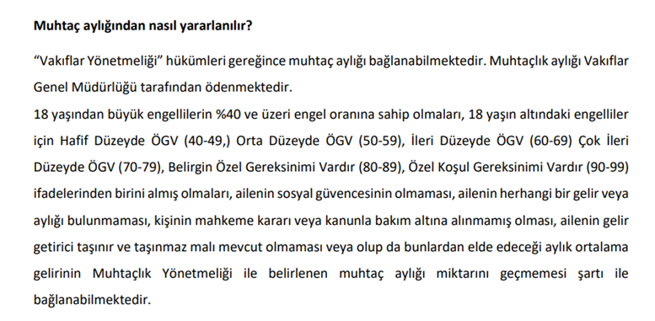
SOSYAL YARDIMLAR

Slide 32
SOSYAL YARDIMLAR

Slide 33
SOSYAL YARDIMLAR
you slip into some other world

Slide 34
ENGELLİ BAKIM HİZMETİ

Slide 35
ENGELLİ BAKIM HİZMETİ
A) Resmi Yatılı Bakım Rehabilitasyon ve Aile Danışma Merkezleri Engelsiz Yaşam Bakım Rehabilitasyon ve Aile Danışma Merkezleri
1) Umut Evleri
2) Aktif Yaşam Merkezleri
3) Geçici Misafir Bakım Hizmeti
B) Özel Bakım Merkezleri
Engelli sağlık kurulu raporunda “tam bağımlı” olduğu belirtilen ve her türlü gelirler toplamı esas alınmak suretiyle hane içinde kişi başına düşen ortalama aylık gelir tutarı, asgarî ücretin aylık net tutarının 2/3’ünden daha az olan engelli bireyler “Ücreti Bakanlık Tarafından Karşılanan Engelli” statüsünde hizmet alabilir. Bu statüde merkeze yerleştirilen engelli bireylerin tüm giderleri (bakım ücreti ödemesi, harçlık, giyim yardımı) Bakanlığımız tarafından karşılanmaktadır.

